Slide 1

SEMINARIO DE LENGUAJES OPCIÓN ANDROID + Kotlin
Introducción a Android
Esp. Fernández Sosa Juan Francisco

Slide 2
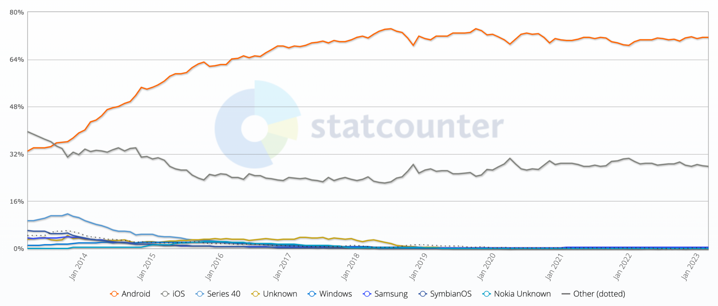
Introducción a Android
Es el sistema operativo para dispositivos móviles más utilizado en la actualidad
Sistemas operativos para dispositivos móviles período Marzo 2013 - Marzo 2023

Slide 3
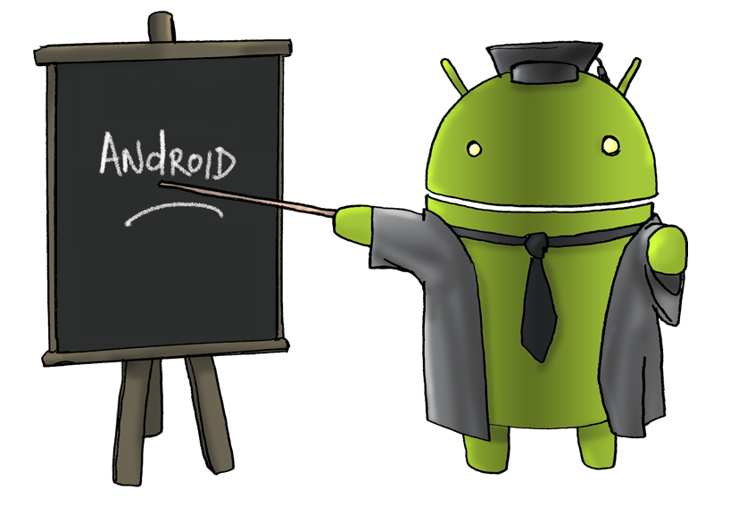
Introducción a Android
Es un sistema operativo de código abierto, basado en Linux
Respaldado por Google y desarrollado por Open Handset Alliance
Open Handset Alliance es una alianza comercial de 84 compañías que se dedica a desarrollar estándares abiertos para dispositivos móviles

Slide 4
Introducción a Android
Permite desarrollar aplicaciones para smartphones, smartwatch, tablets, tv y auto.
Las aplicaciones se desarrollan utilizando el lenguaje de programación Java o Kotlin.
El estándar sugiere utilizar el IDE oficial Android Studio
Es posible utilizar otros entornos, como Eclipse.
Independientemente del IDE utilizado, se necesita disponer del SDK de Android.
El SDK provee todas las herramientas necesarias para desarrollar, compilar, depurar, y simular, aplicaciones.

Slide 5
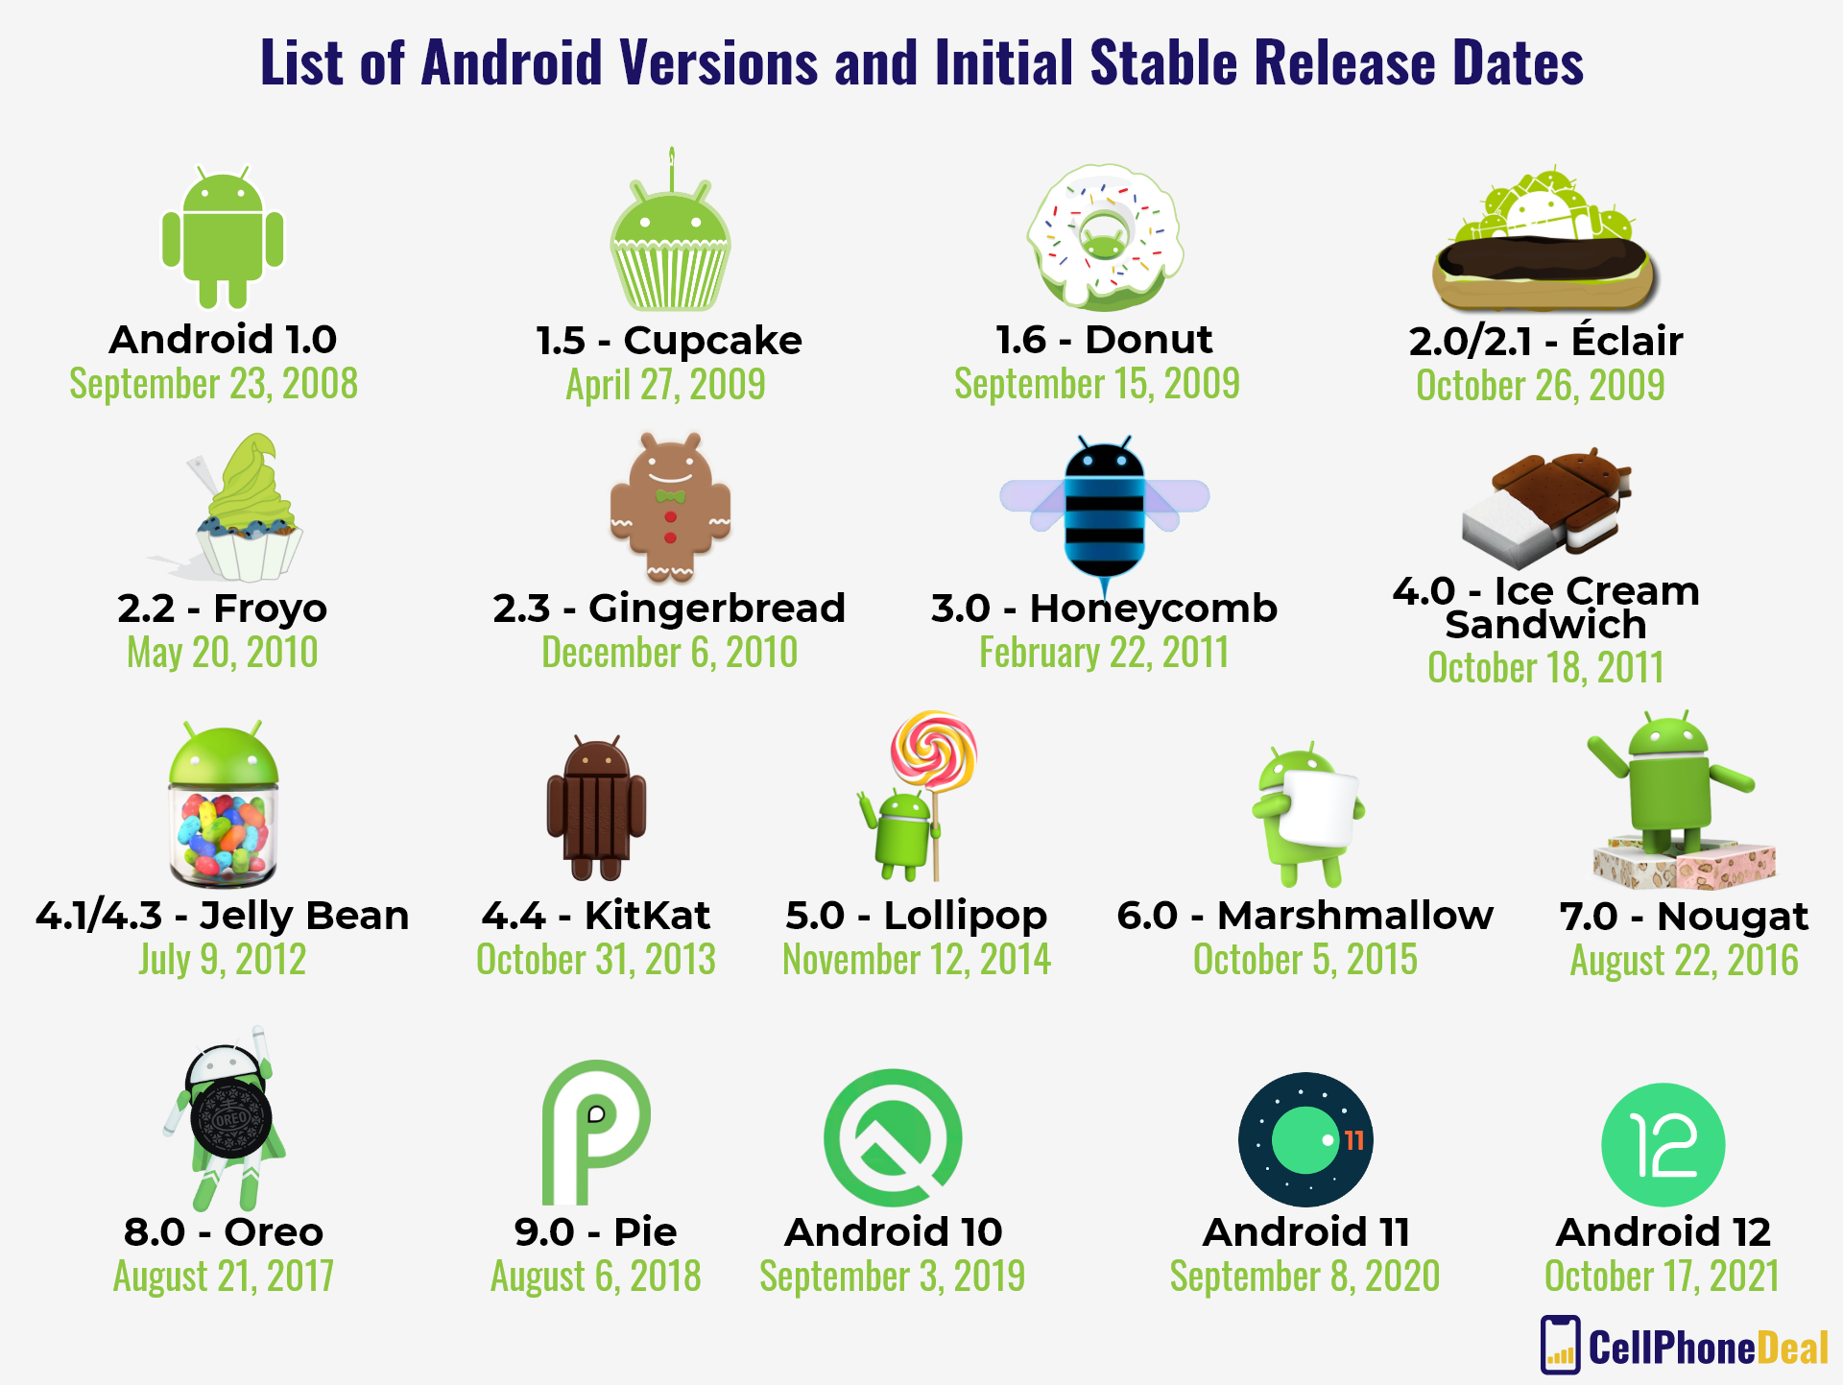


Fragmentación Interna
Android 13
15 Agosto, 2022
Android 14
Octubre, 2023

Slide 6
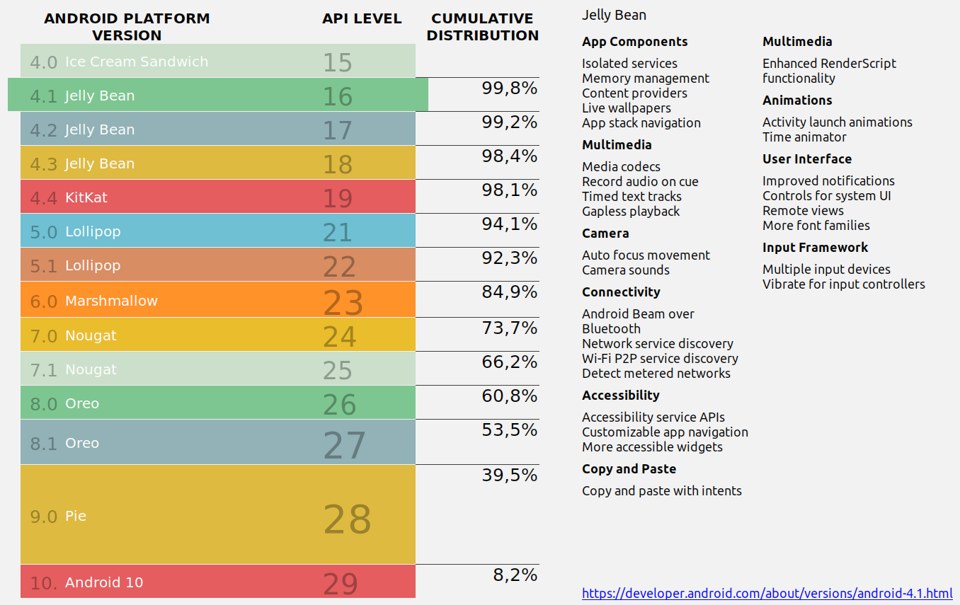
Fragmentación Interna (marzo 2021)

Slide 7
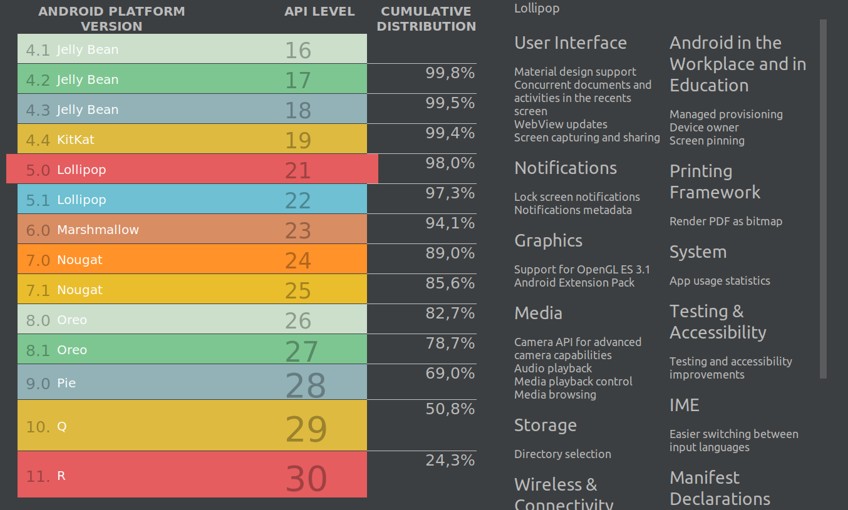
Fragmentación Interna (marzo 2022)

Slide 8
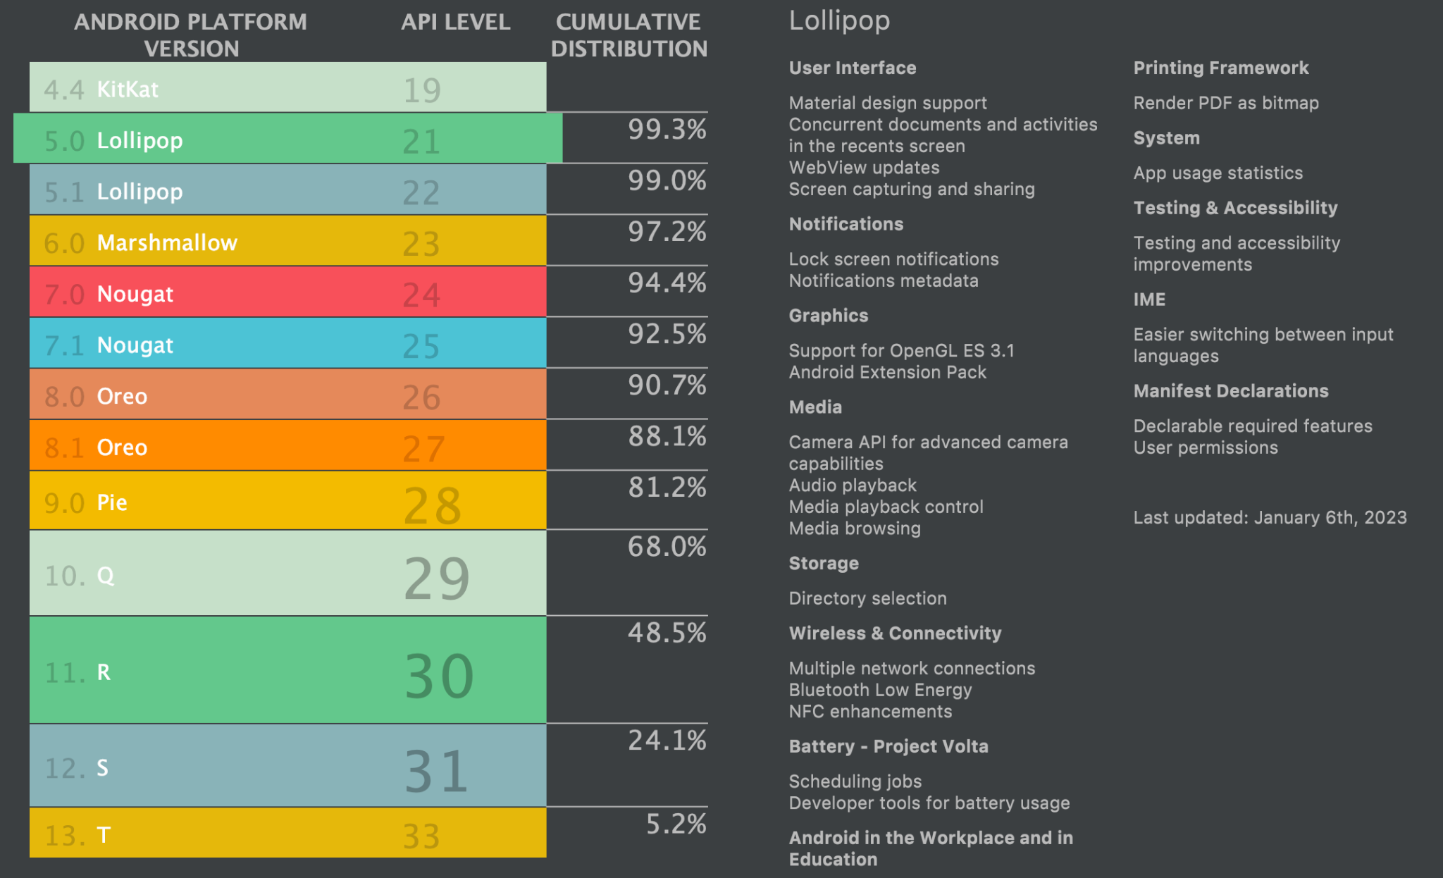
Fragmentación Interna (Enero 2023)

Slide 9
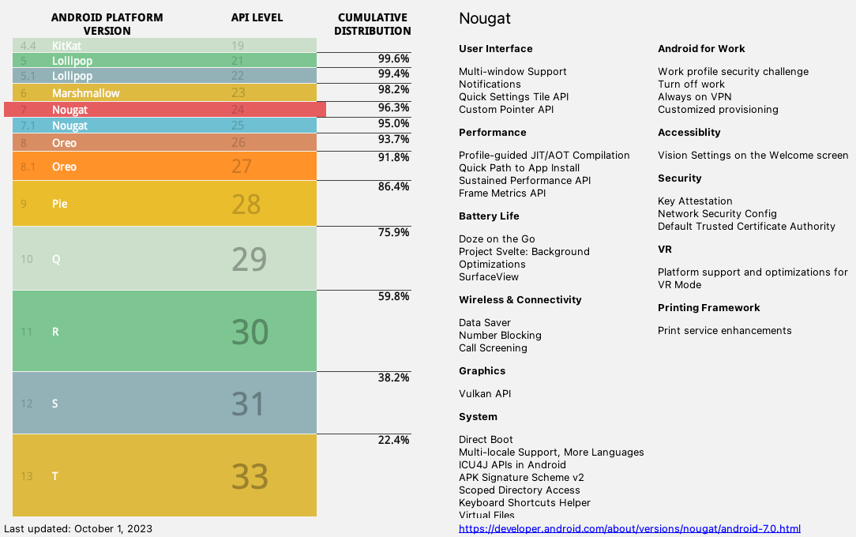
Fragmentación Interna (Febrero 2024)

Slide 10

IDE Oficial – Android Studio
Instrucciones sobre descarga e instalación en:
https://developer.android.com/studio

Slide 11
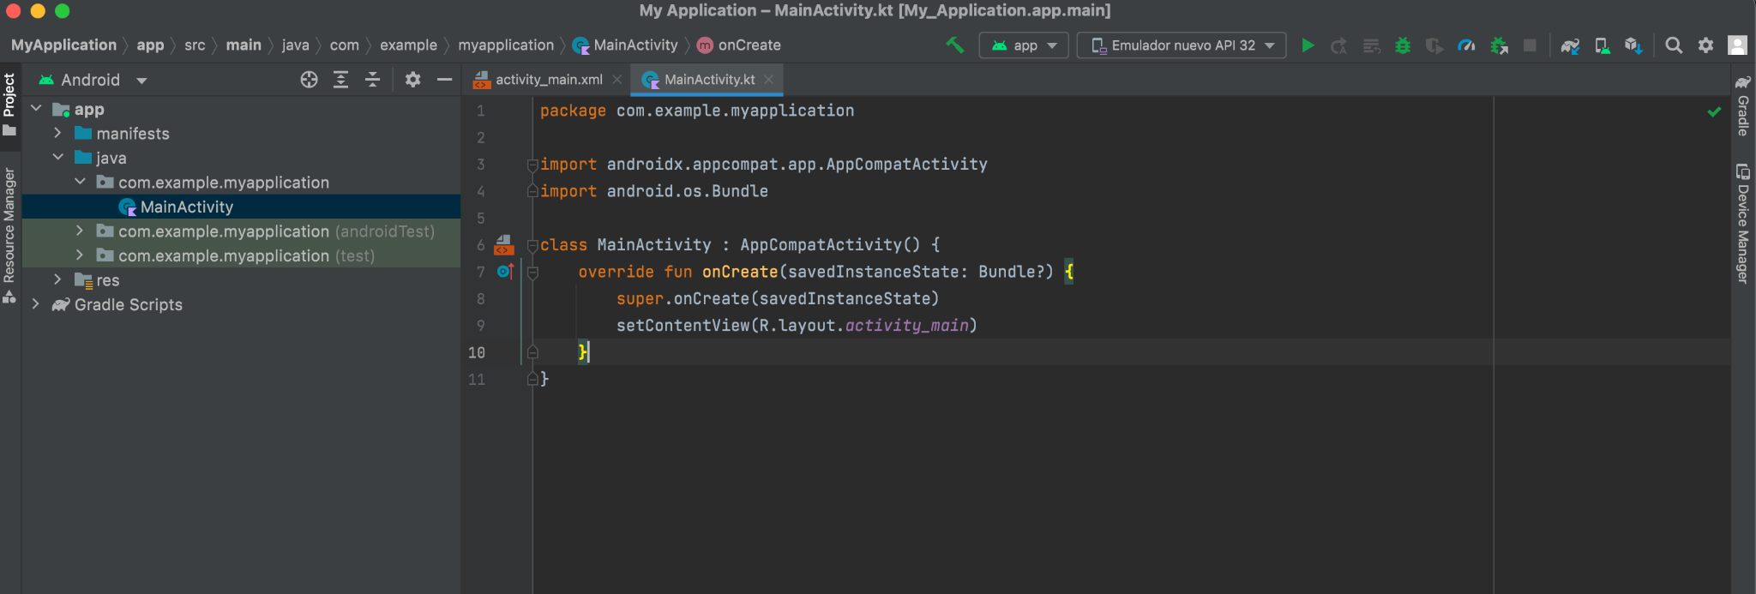
IDE Oficial – Android Studio

Slide 12
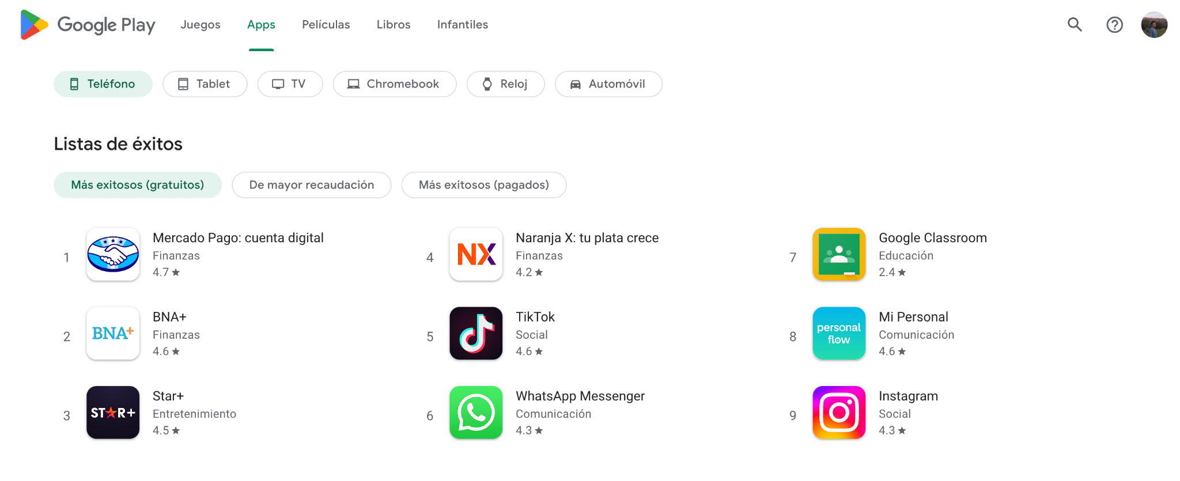
Tienda de Aplicaciones
https://play.google.com/store/apps

Slide 13
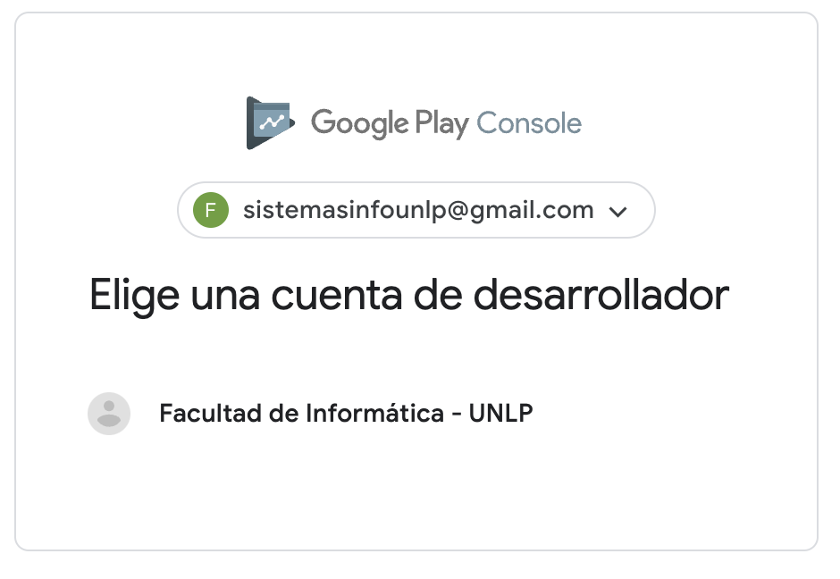
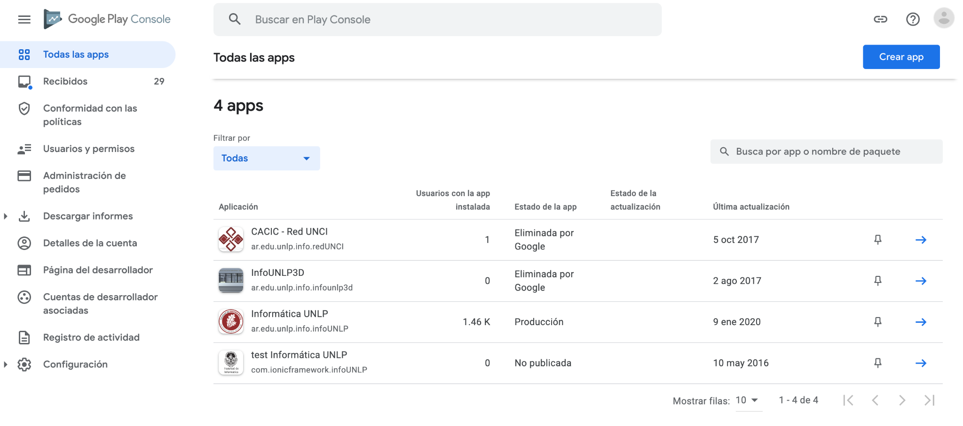
Google Play Developer Console
Acceso a Google Play Developer Console:
https://play.google.com/console/u/0/developers

Slide 14
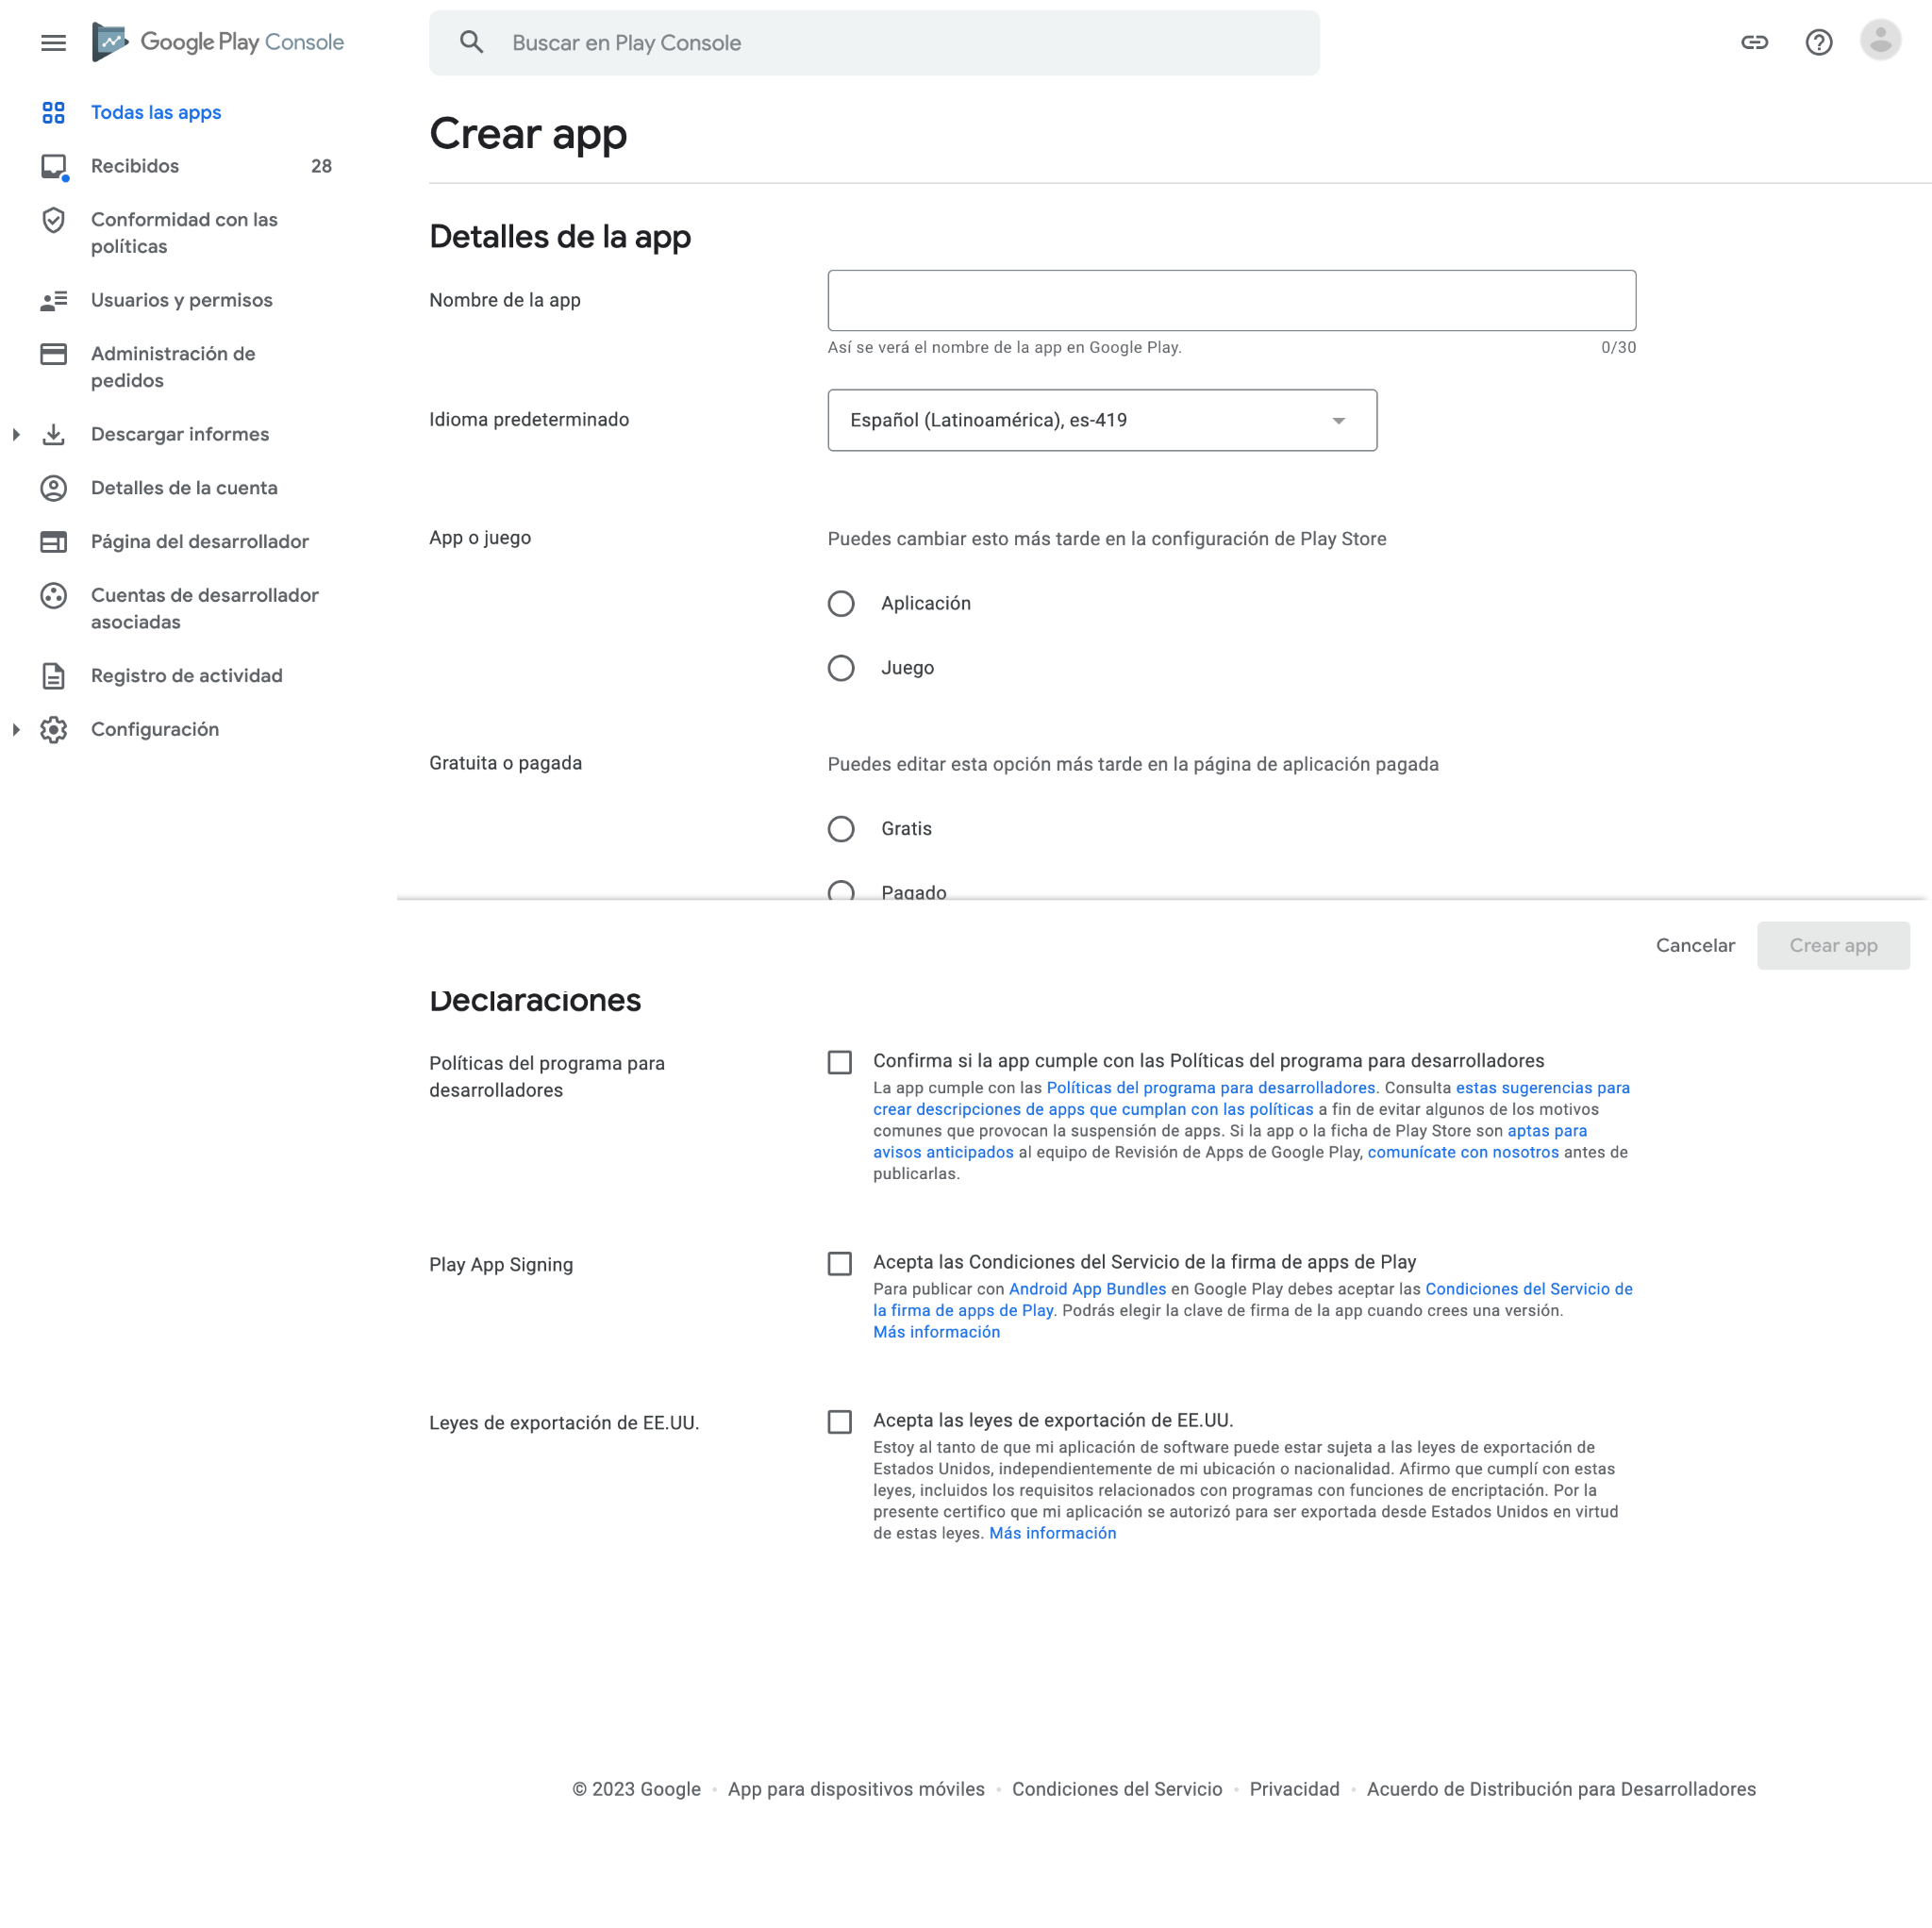
Publicación de Aplicaciones

Slide 15
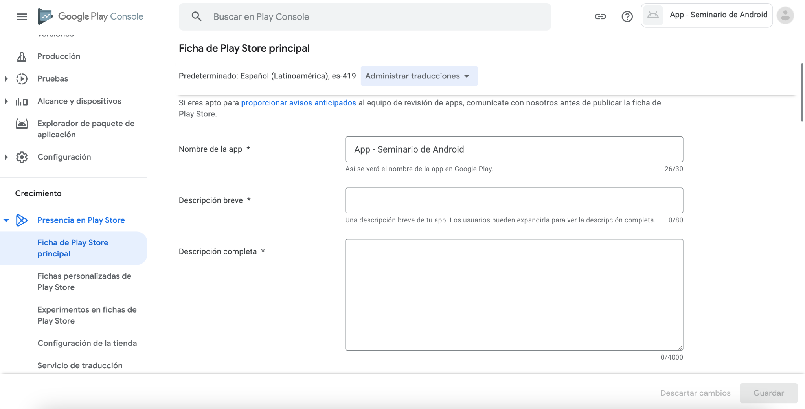
Publicación de Aplicaciones

Slide 16
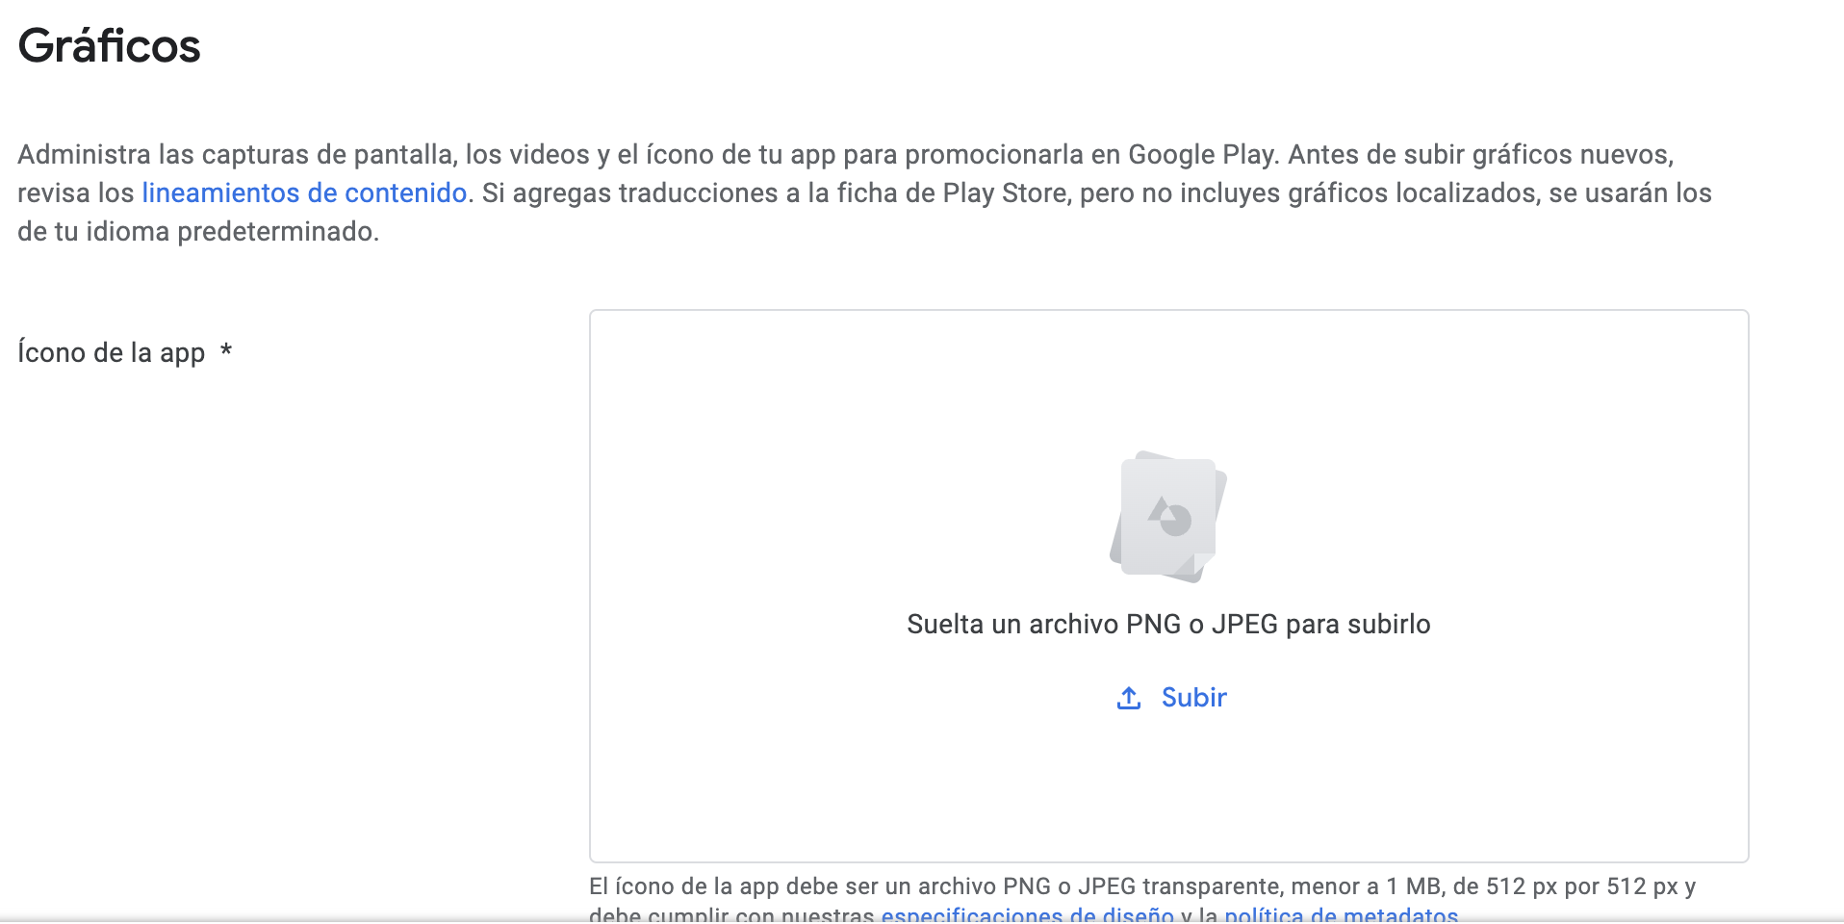
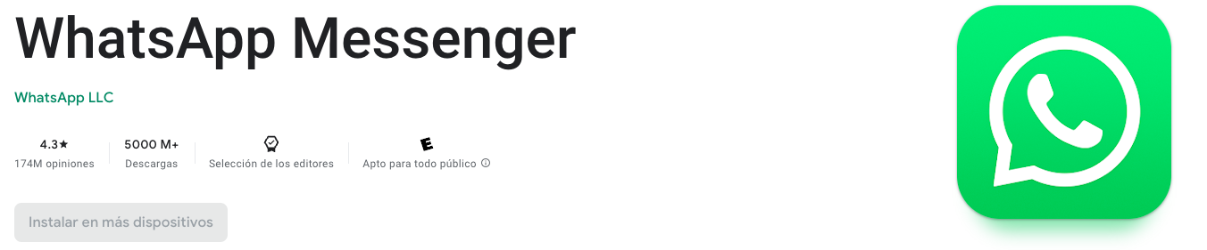
Publicación de Aplicaciones

Slide 17
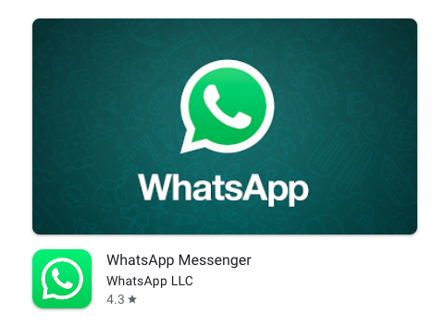
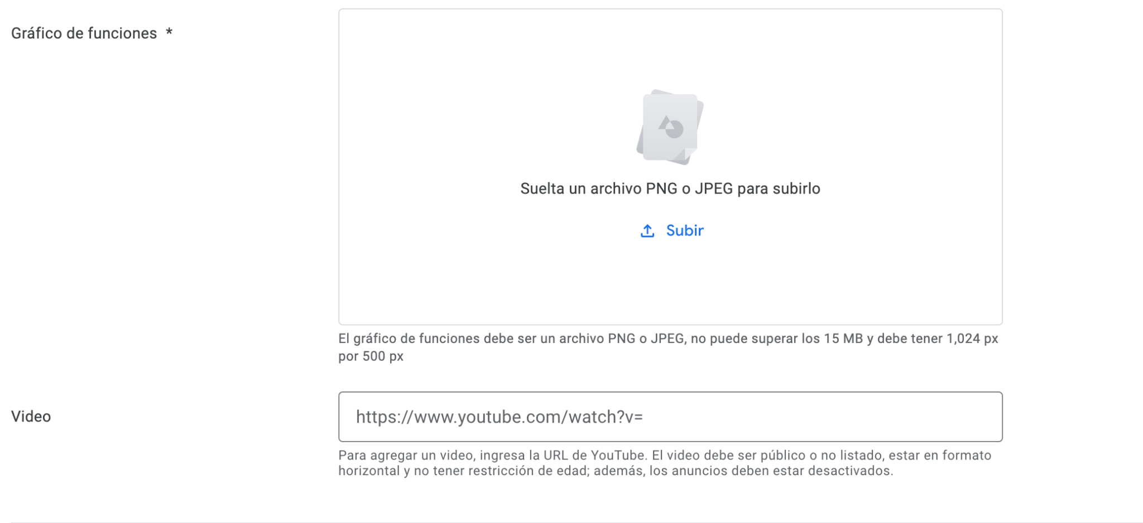

Publicación de Aplicaciones

Slide 18
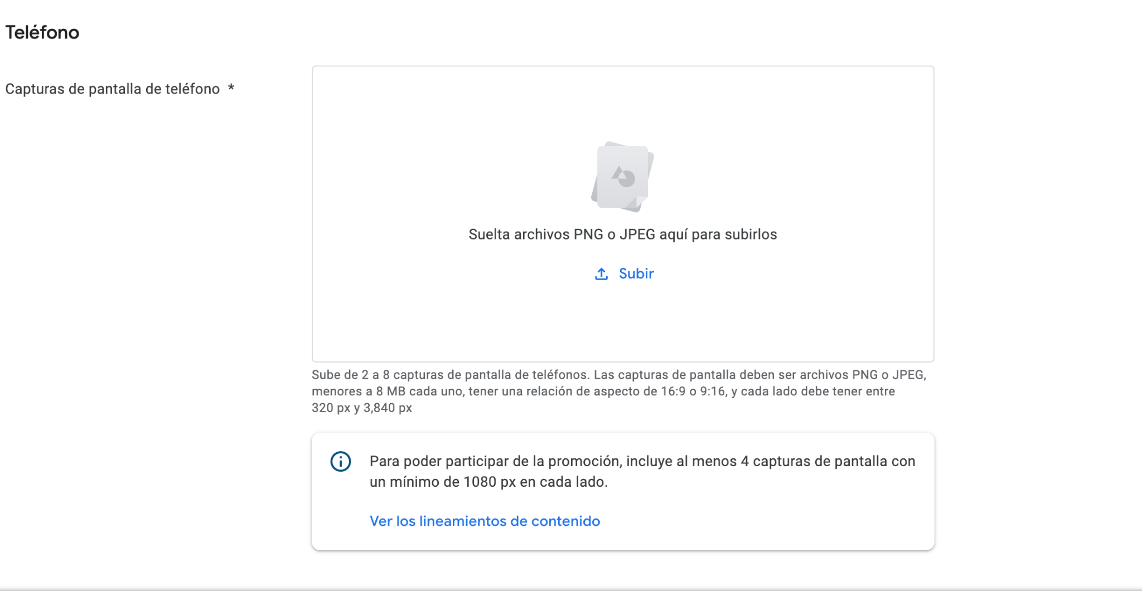
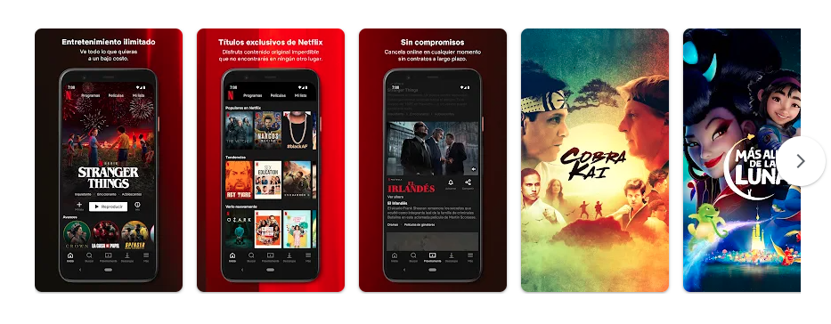
Publicación de Aplicaciones

Slide 19
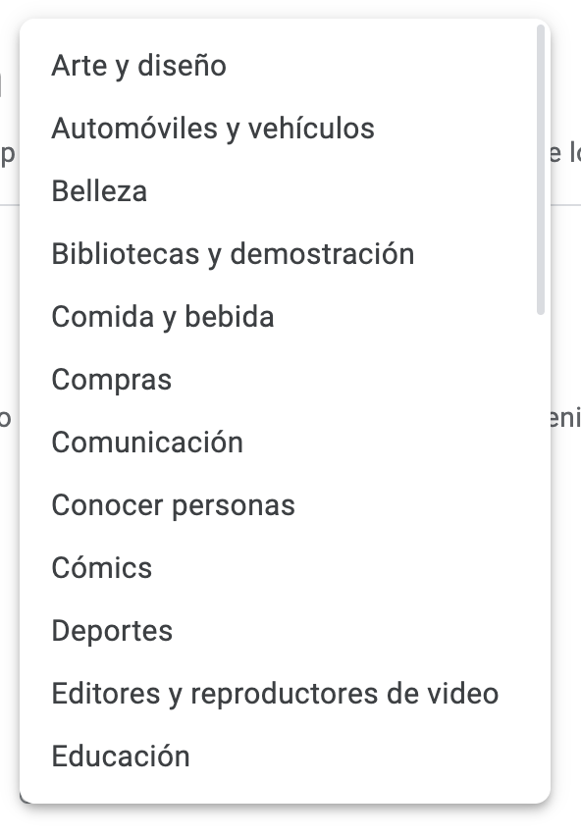
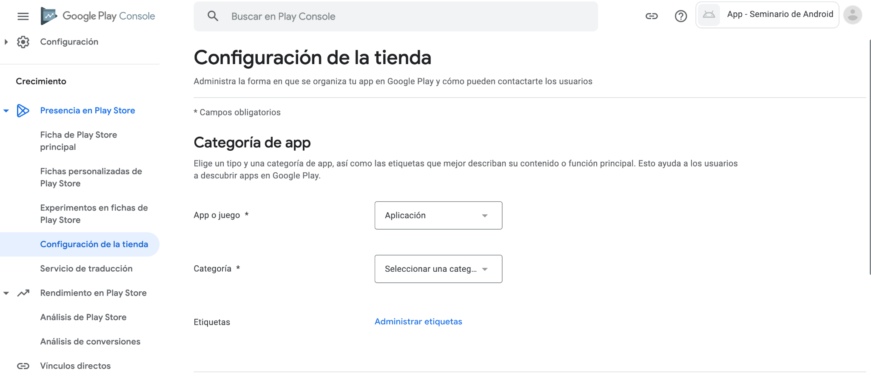
Publicación de Aplicaciones

Slide 20
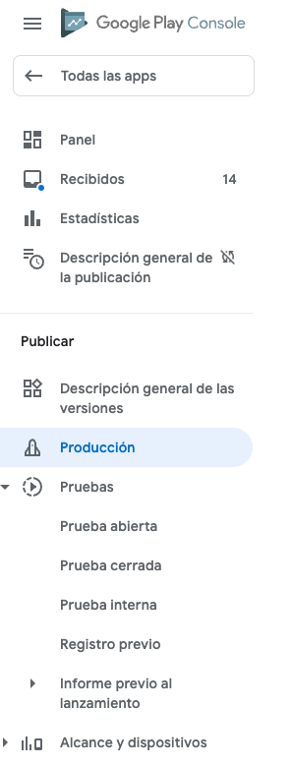
Publicación de Aplicaciones
Producción
Versión de la aplicación que estará disponible en la Tienda de Aplicaciones para los países que se hayan seleccionado.
Pruebas
Probar tu aplicación te permite corregir cualquier problema técnico o que afecte a la experiencia de usuario con un impacto mínimo. De esta manera, podrás publicar la mejor versión de tu aplicación en Google Play.
Prueba interna
Permite distribuir rápidamente la aplicación a un máximo de 100 testers para las comprobaciones de calidad iniciales.
Prueba cerrada
Permite probar versiones previas de la aplicación con un conjunto más amplio de testers y reunir comentarios más específicos. También puedes crear canales cerrados adicionales y asignarles un nombre (segmentación).
Prueba abierta
Permite probar la aplicación con un grupo amplio de usuarios y que aparezca en Google Play. Cualquiera puede participar en ella y enviarte comentarios privados.

Slide 21
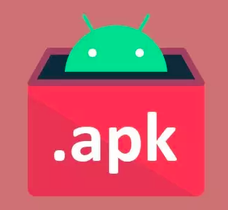
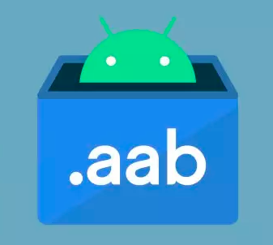
Formatos de publicación
APK: Android Application Package
AAB: Android App Bundle
Archivo ejecutable que contiene todos los datos que se necesitan para instalar y hacer funcionar una aplicación Android.
Único para cada una de ellas.
Evolución del APK. Contiene en su interior varios APKs.
La tienda de aplicaciones (Google Play) se encarga de saber cuál es el APK más óptimo para el dispositivo donde se quiere instalar la aplicación. Lo que genera versiones más pequeñas en cuanto al tamaño de almacenamiento.
Más seguros que los apk tradicionales

Slide 22
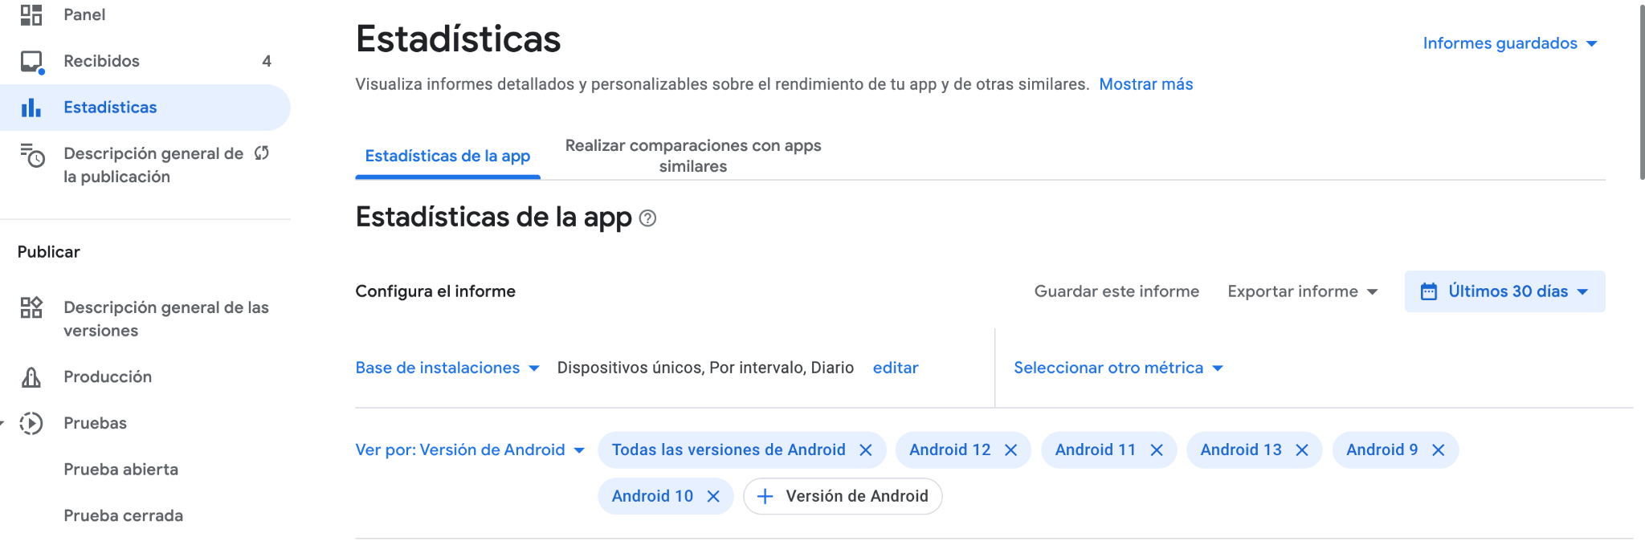
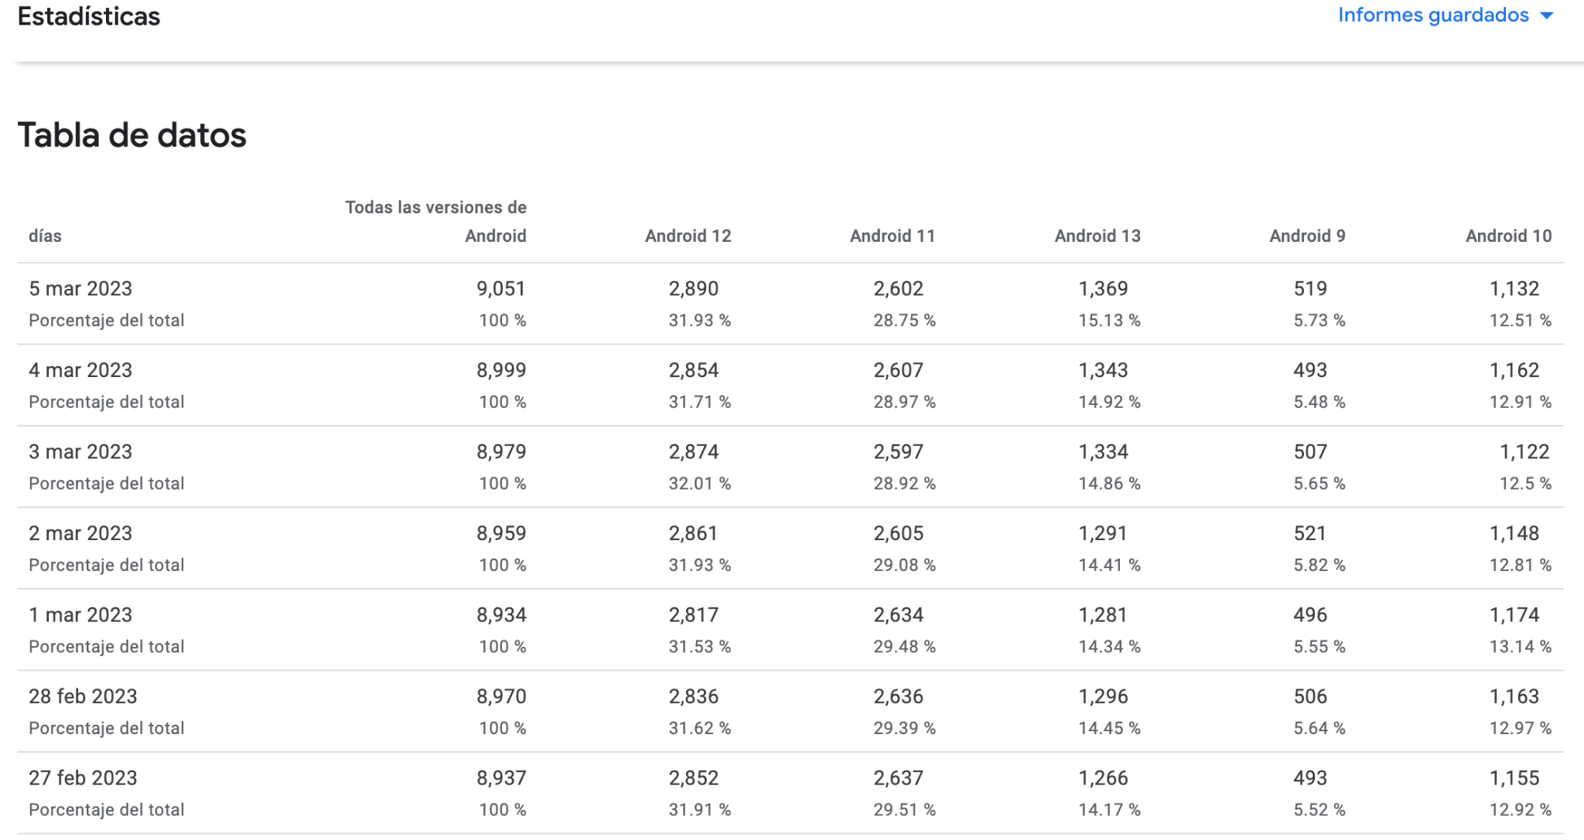
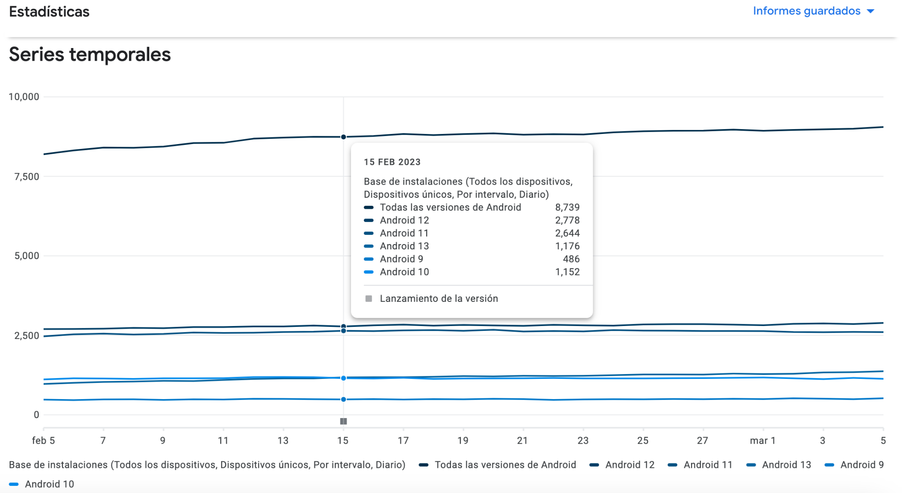
Estadísticas y otros datos de interés

Slide 23
Estadísticas y otros datos de interés
Informes segmentados por:
País o región
Versión de Android
Dispositivo
Tipo de dispositivo: Smartphone, tablet, chromebook, etc
Idioma
Versión de la App
Proveedor: Red u operador de telefonía

